Slide 1
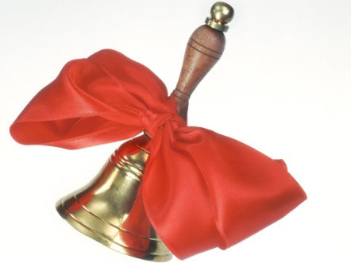
День знаний. Тема: «Моя малая родина» Цель: поддержать праздничное настроение от встречи со школой, дать почувствовать величие родной страны, способствовать воспитанию патриотических чувств, создать настрой на учебную деятельность в новом учебном году. Оборудование: сюрпризы подарки для учеников, презентация, запись «Советы парты.»
Если ты с утра проснулся
И увидел за окном :
Все нарядные с цветами ,
И веселья полный дом;
Если видишь по дороге
Много школьников идет-
Значит, наступила осень,
Начался учебный год.
Промчались летние деньки, За парты вам пора, Опять вы все – ученики, Учеба не игра!

Slide 2
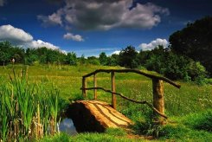
Что мы Родиной зовем? В. Степанов
Что мы Родиной зовём?
Дом, где мы с тобой живём,
И берёзки, вдоль которых
Рядом с мамой мы идём.
Что мы Родиной зовём?
Поле с тонким колоском,
Наши праздники и песни,
Тёплый вечер за окном.
Что мы Родиной зовём?
Всё, что в сердце бережём,
И под небом синим-синим
Флаг России над Кремлём.
К.Ушинский
«Наше отечество, наша Родина – матушка Россия. Отечеством мы зовем её потому. Что в ней жили испокон веку отцы и деды наши. Родиной мы зовем ей потому, что мы в ней родились, в ней говорят родным языком и все в ней родное, а матерью потому, что она вскормила нас своим хлебом, вспоила своими водами. Выучила своему языку, как мать она защищает нас от всяких врагов.»
«Много есть на свете кроме России всяких хороших государств и земель, но одна у человека родная мать – одна у него и родина…»

Slide 3
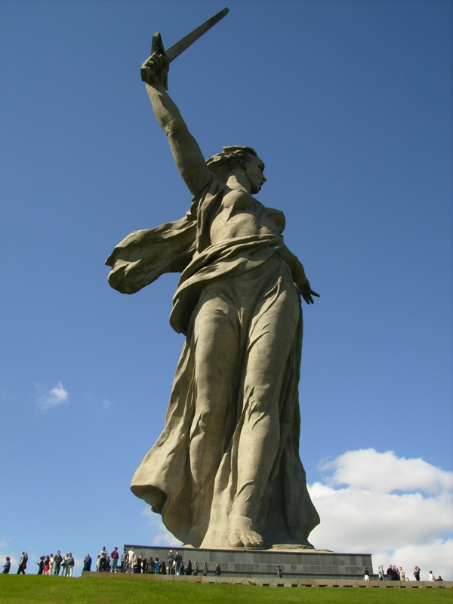
С чего начинается Родина? Побеседуем, поразмышляем… С мамы и папы. С семьи и дома в котором живешь и родился. Мест где гуляешь, ходишь на работу. Людей - которые каждый день рядом. Любимых пейзажей в природе. Великих поэтов, композиторов, художников. Есть на планете Земля удивительная страна. Самая большая страна в мире! Это - Россия! И есть в этой удивительной стране-России огромный и красивый город! Волгоград!

Slide 4
И есть в этом удивительном и красивом городе маленькая школа! В городе огромном, среди тысяч школ Есть одна, в которую учиться ты пришел!
Назовите номер нашей школы.
Назовите свой класс.
В нашем классе….мальчиков.
В нашем классе…девочек.
В нашем классе ….учеников.

Slide 5
Мы – семья и гимназия, частичка нашей Родины.
Шуточный экзамен.
На какой улице расположена наша школа?
Сколько этажей в нашей школе?
На каком этаже наш кабинет?
Номер нашего кабинета?
Сколько ступенек надо преодолеть, чтобы попасть в наш класс?
Сколько предметов мы изучали в прошлом году?
Как фамилия директора нашей школы?
Как зовут учителя рисования? Музыки? Физической культуры?
Завтра в школу, кроме
портфеля, что с собой
возьмете?
Услышав звонок на урок,
что нужно сделать?

Slide 6
Растолкуй пословицы.
Грамоте учиться – всегда пригодится.
Кто грамоте горазд, тому не пропасть.
Век живи – век учись.
Знания – сила.
Мир освещается солнцем, а человек знанием.

Slide 7
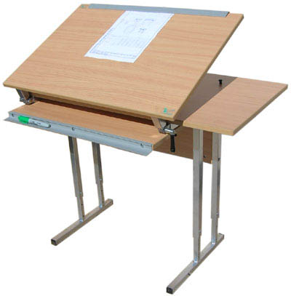
Советы парты.
Утром в школу просыпайся,
Хорошенько умывайся,
Чтобы в школе не зевать,
Носом парту не клевать.
Приучай себя к порядку,
Не играй с вещами в прятки,
Каждой книжкой дорожи,
В чистоте портфель держи.
Одевайся аккуратно,
Чтоб смотреть было приятно,
На уроках не хихикай,
Стул туда – сюда не двигай.
Не дразнись, не зазнавайся,
В школе всем помочь старайся,
Зря не хмурься, будь смелей -
И найдешь себе друзей!

Slide 8
Спасибо за урок. Счастливо! В добрый путь в новом учебном году!
Используемые ресурсы:
Классные часы. 2 класс. Т.Н. Максимова. М.ВАКО, 2011(Учебный год) с.6
cnitalnaya.ru
Simart.info
Go/mail.ru/serch/image

